Slide 1


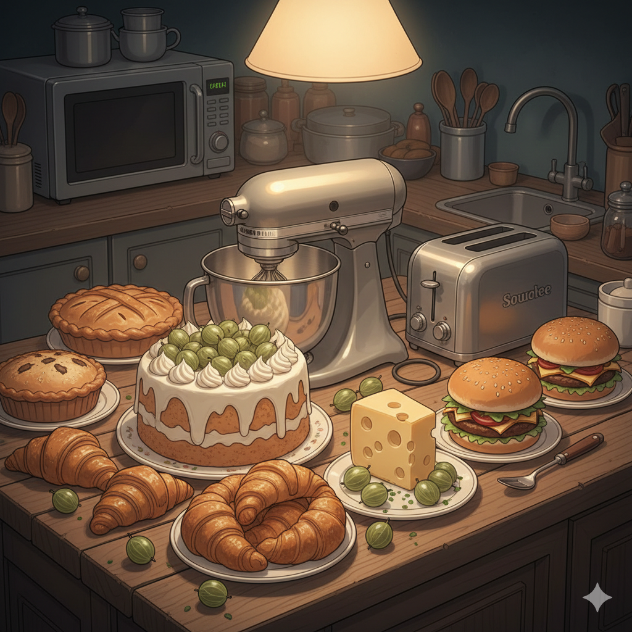

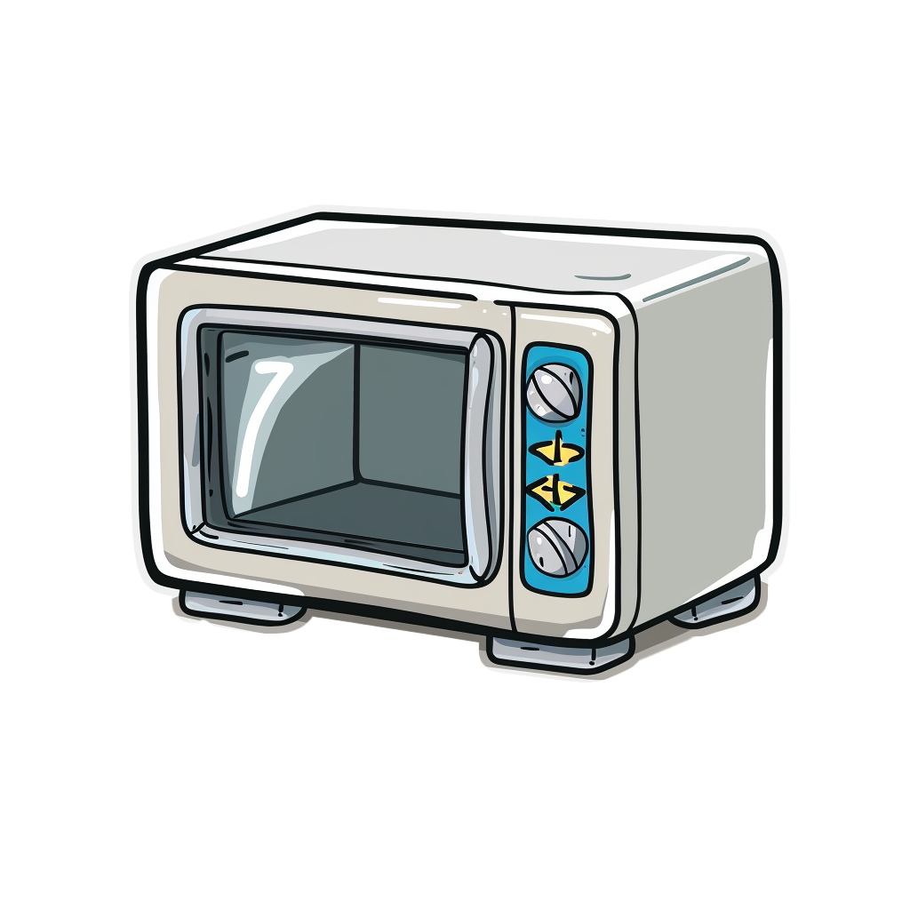


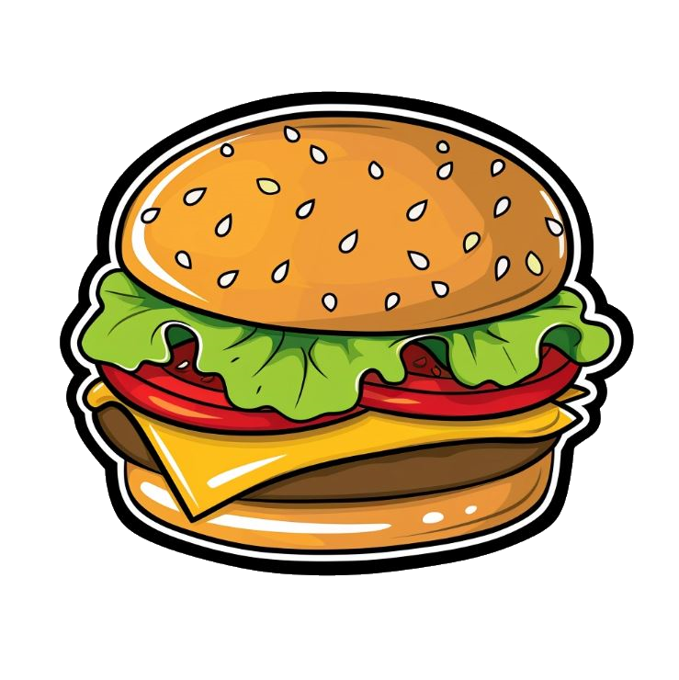
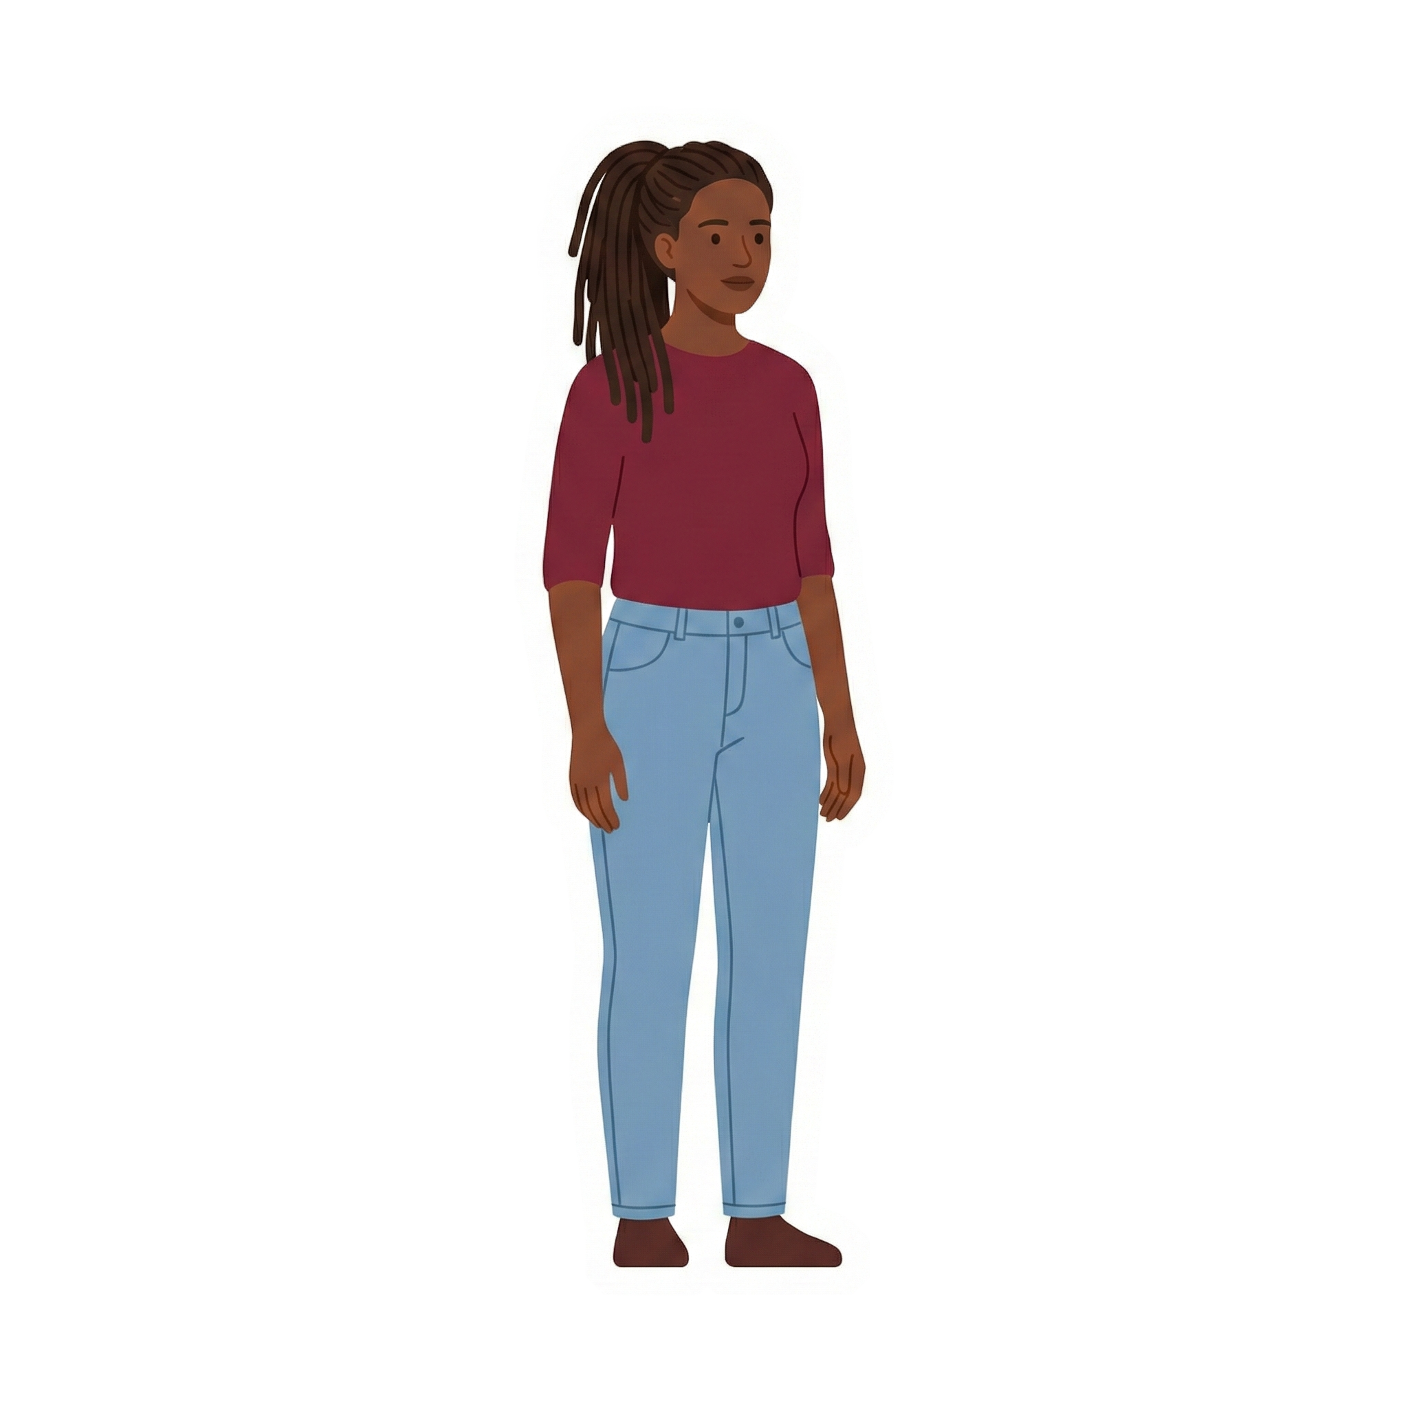


КЛУ КРУ ТОЧ А САН НУХ
МІ КРО ЛАН ХВИ ЛЬОВ ДІ КА
КРО БУР БЕЛ БОЛ ГЕР
Біля тостера стоять бургери.
На тарілці лежить картопля.
Між міксером та тостером стоїть мікрохвильовка.
На столі є круасани та пироги.
Під краном стоїть сковорідка.
Біля сира лежить смородина.
Торт стоїть біля міксера.
Торт прикрашений аґрусом.

